Slide 1
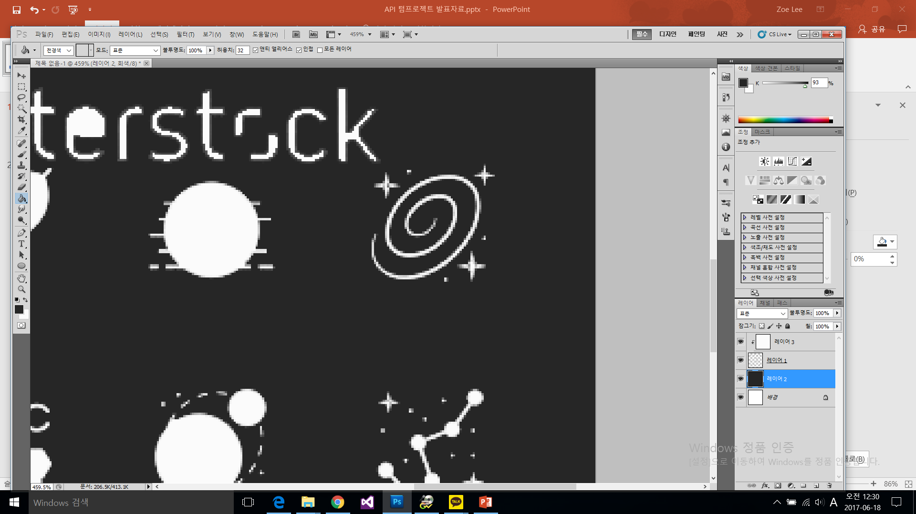
WIN API
기말프로젝트
2016180025 송주희
2016180033 이세영

Slide 2
게임소개
역할분담
제작과정
구현내용
Index

Slide 3
게임소개
제목 : Satellite
장르 : 디펜스
목적 : 행성방어 & 소행성파괴
특징 : 회전

Slide 4
역할분담
이세영
송주희
프레임워크
사운드 (FMOD)
리소스
게임오브젝트
씬 (Scene)
발표

Slide 5
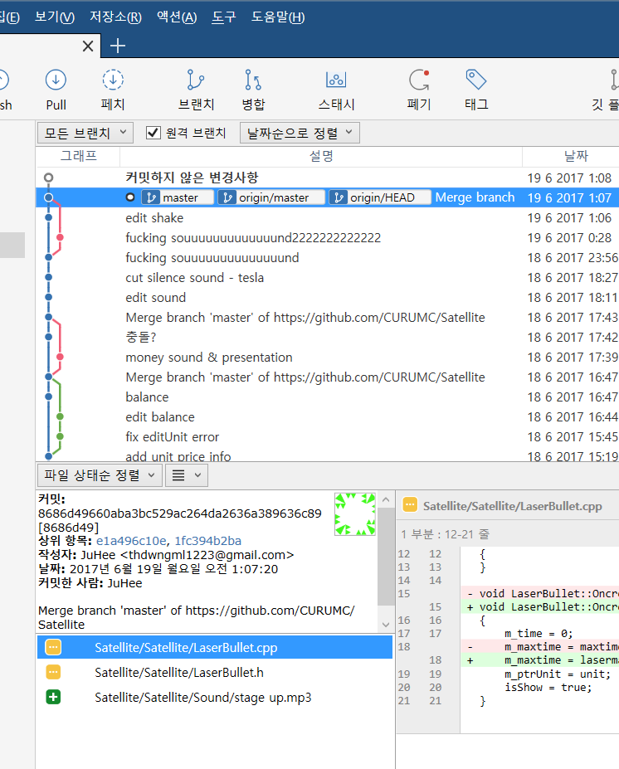
제작과정

Slide 6


GitHub

Slide 7
1/4 (~ 6/7)
프레임워크
오브젝트클래스
리소스제작
로고 및 인트로
3/4 (~ 6/16)
필터 및 폴더정리
게임콘텐츠2
제작기간 : 6 / 4 ~ 6 / 20
2/4 (~ 6/11)
사운드클래스
리소스제작
게임콘텐츠1
4/4 (~ 6/20)
리소스수정
밸런스조정
게임콘텐츠3

Slide 8
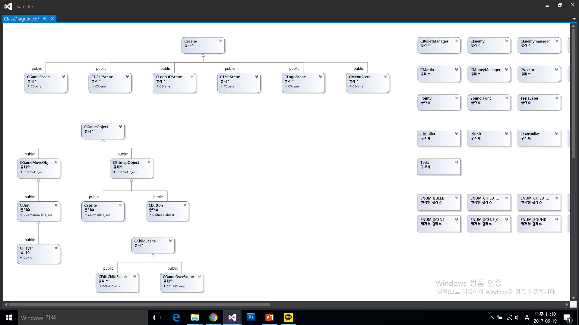
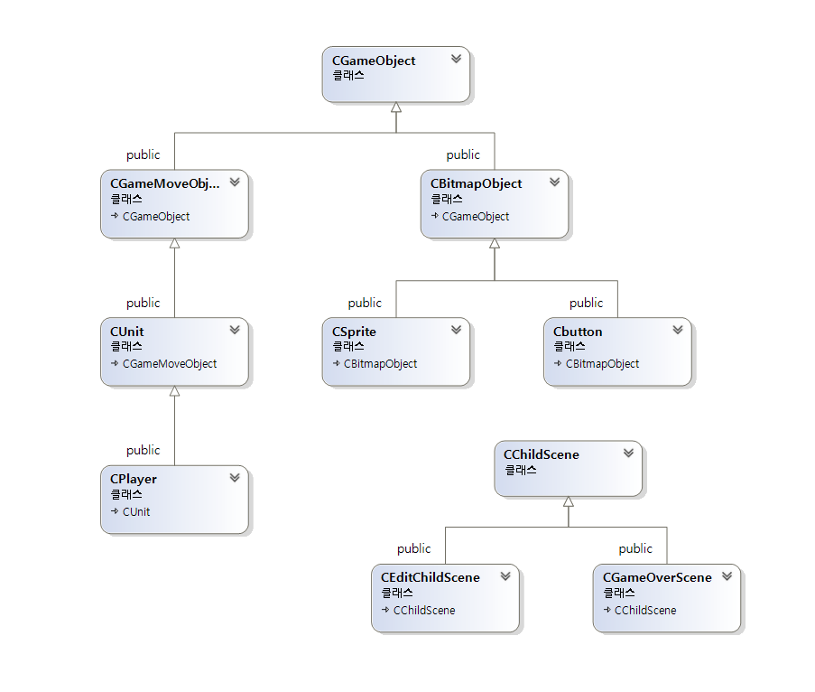
구현내용

Slide 9
핵심기술
차일드 씬
Alpha img rotate draw

Slide 10
차일드 씬
Scene 만으로는 game씬과 edit씬과의 상호작용 불가능
Scene이 FrameWork 에 들려있듯이
Scene에 ChildScene을 들려주었음
ChildGetMessge 함수로
상호작용 처리

Slide 11



Alpha img rotate draw
그리기 과정
alpha img Delta만큼 회전해야함
이미지가 회전되어 그려질 배경확보
확보한 배경
-delta만큼 회전
씨이미지 draw로 투명하게 그림
delta만큼 회전

Slide 12

개발 이슈
다수의 적 생성 시 게임이 느려짐
투명값 제거
총알 – 적 충돌
공간분할
적, 총알 오브젝트가 위치만 들고있도록 상속 제거
결론 : 적 오브젝트의 회전을 plgblt 대신 스프라이트로 바꾼 후 해결
plgblt 연산량의 문제

Slide 13
HELP, Resorce
Update()->Init()
쓰레기 bool
오늘의
코딩
~CEnemy( )
{delete m_ptr;}
와중에 복사생성하기
DeleteObject(oldbr)

